Slide 1
Islám a gastronomie

Slide 2
Vztah Evropy k Islámu
Spojení víry a terorismu, démonizace náboženství Mohamedánů a jeho nositelů. (přitom je dnes věřících až 2 miliardy) = extremisté tvoří nepatrný zlomek z celkového počtu
Nejsme trochu obětí xenofobie a propagandy? Propagandě nevadí produkce opia tolik jako Islám.
Společnost je globalizovaná a multikulturální. Pochopení rozmanitosti světa je o kultuře člověka a toleranci.
Vedle Islámu se budeme muset naučit žít.

Slide 3
Prognóza vývoje Islámu
Islám je v BiH, Turecku, Albánii a jejím přívěsku Kosovu- růst populace
Mešity najdeme i v Bulharsku
Rusko čtvrtina vojáků ruské armády, protože 25 milionů muslimů slouží….
Holandsko, Švédsko původně politická a pracovní imigrace, nyní mají své čtvti
Francie, několik čtvrtí v Paříži
Německo – v roce 2050 půl na půl obyvatel křesťané- islamisté !

Slide 4
Islám v Česku
První zprávy o Islámu přináší v 10. stol.Ibrahím Ibn Jákúb, židovský obchodník a cestovatel
České země se setkávají s expanzí Osmanské říše
Není na rozdíl od zemí EU příliš zastoupen
Většinou jej vyznávají přistěhovalci
Konvertité jsou ze smíšených manželství
Mešity jsou v Brně a v Praze u Rajské Zahrady
Uvádí se až 50 tis. Věřících v ČR
Vlna nevole = hnutí islám tady nechceme

Slide 5
Mešita v Brně

Slide 6
Islám
Co má společného Islám, Judaismus a Křesťanství?
Možná více než jsme si kdy byli ochotni připustit…

Slide 7
Společné prvky
Jeden Bůh, monoteistické náboženství
Abrahám – otec stojící na počátku
Starý zákon, je výchozí i pro všechny
Ještě více jsou si paradoxně blízké Islám a Judaismus…

Slide 8
Islám a Judaismus
Praotce židů Abraham (1900 – 1700 př.n.l). Jeho žena Sára nemohla otěhotnět. Abrahám má syna s krásnou otrokyní Hagar (1850 př.n.l. se narodil Ismael, praotec Arabů.
Teprve po narození Ismaele, učinil Bůh zázrak a Abrahám splodil syna Izáka i se svou ženou Sárou.
Na důkaz úmluvy s Bohem se židé nechávají obřezat (8 den). Muslimové k obřízce přistupují až před pubertou.
Další společné prvky jsou v zákazech a příkazech týkajících se konzumace potravin.
Košer = halal, Tame = harám.

Slide 9
Co je vlastně Islám?

Slide 10
Co je to Islám
Monoteistické abrahámovské náboženství, s praotcem Ismaelem a prorokem Mohamedem.
Arabské slovo Islám znamená – Mír s Bohem, mír se sebou samým a mír s božími tvory skrz poddanost a odevzdanost Bohu
Vyznavač islámu se nazývá muslim. To znamená ten, kdo podřizuje Bohu.

Slide 11
V co věří muslim
Muslimové věří v jednoho, jediného, neporovnatelného, milosrdného Boha – stvořitele, živitele, ochránce světa.
Věří v anděly, které Bůh stvořil,
V proroky, kteří lidstvu přinesli jeho odkaz
V den posledního soudu, v osobní zodpovědnost za svoje skutky, v Boží moc nad osudem v dobrém i zlém, v posmrtný život.
Člověk se může stát muslimem, když věří a prohlásí, že:
Není boha kromě Boha a Muhammad je jeho prorokem.

Slide 12
Šíření Islámu
Původně ohněm a mečem
Ekonomická zvýhodnění
Jednoduchost doktríny
Výsledek působení:
Dnes 1/5 světové populace. Více než jedna miliarda lidí všech ras, národností a kultur na celé zeměkouli jsou muslimové.
Největší muslimská komunita je v Indonésii. V Arabském světě žije jen 18% muslimů.

Slide 13
Islám a jeho učení
Základem Islámu je učení proroka Mohameda
Zjevení zaznamenal do Koránu, (vliv Judaismu i Křesťanství)
Přístup k víře je odlišný, vymezený hranicemi
V Saúdské Arábii je korán zákonodárství

Slide 14
Korán
Korán je pravé slovo Boha.
Vše, co zjevil prostřednictvím archanděla Gabriela proroku Muhammadovi.
Muhammad a jeho následovníci uměli Korán nazpaměť.
Během staletí se 114 súr (kapitol) se nezměnilo ani jedno slovo.
Korán je hlavním zdrojem víry každého muslima.
Základním tématem je vztah mezi Bohem a stvořeními, provází na cestě ke spravedlnosti, lidskosti a rovnoprávnosti.

Slide 15
Základní téma koránu
Vztah mezi Bohem a stvořeními, provází na cestě ke spravedlnosti, lidskosti a rovnoprávnosti.

Slide 16
Základní pilíře Islámu
Ímán – víra v jednoho Boha
Salá – modlitba, vykonávaná pětkrát denně.
Zakat – finanční povinnost muslimů (oddělení části majetku pro chudé a společnost)
Sawm – půst. Každoročně v měsíci ramadánu od východu do západu slunce.
Hadždž – pouť do Mekky ke společné modlitbě za Boží odpuštění.

Slide 17
Ramadán
Devátý měsíc islámského kalendáře.
Během tohoto měsíce údajně prorok Mohamed obdržel první Boží zjevení…
Ramadán je pohyblivý svátek, protože islámský rok se skládá ze dvanácti lunárních měsíců, které jsou kratší než křesťanský (občanský) kalendář.

Slide 18
Ramadán a gastronomie
Z hlediska gastronomie se v tomto období nesmí konzumovat nic do západu slunce.
Výjimku mají děti, těhotné ženy, nemocní a staří lidé. Mohou si ale ramadán nahradit až se jejich stav zlepší.
Výjimku mají nově např. i piloti přepravních letadel.

Slide 19
Původní islámská kuchyně
Ve středověku kombinovala prvky arabské pouštní tradice s perskou, indickou a byzantskou kuchyní = vytvořila tak rafinované, jemné a různorodé propojení stravovacích zvyklostí.
Vychází z Koránu, Súra2. 172-3. Alláh káže muslimům:“ jezte z výtečných pokrmů, jež jsme vám ušetřili“ a naopak jim zakazuje konzumovat to, co je nedovolené. zejména zdechliny, krev, vepřové, nepatřičně poražená zvířata, opojné nápoje a vše, co je zasvěceno někomu jinému než Alláhovi. Pro muslimy jsou jídla rozděleny do dvou kategorií: halal – povoleno, hárám – zakázáno. Později islámské právní vědy zakázaly ještě konzumaci:

Slide 20
Zakázané - hárám
Zdechliny
Krev
Vepřové
Nepatřičně poražená zvířata
Opojné nápoje
Vše, co je zasvěceno někomu jinému než Alláhovi. Později islámské právní vědy zakázaly ještě konzumaci:

Slide 21
Zakázané - hárám
Později islámské právní vědy zakázaly ještě konzumaci:
Masožravá zvířata
Dravce
Korýše
Většinu hmyzu
Plazy
„Zvířata s tesáky.“
Za obvyklou středověkou stravu bylo považováno: obiloviny, mléko, med, zelenina, ovoce, ořechy, zvířata poražená halal, ryby, drůbež a čerstvě zabitá zvěřina.
Zpoždění v zákazech je logické, neboť původně pouštní kuchyně byla velmi skromná a omezená.

Slide 22
Povoleno - halál
Za obvyklou středověkou stravu bylo považováno:
Obiloviny
Mléko
Med
Zelenina, ovoce, ořechy
Zvířata poražená halal,
Ryby, drůbež
Čerstvě zabitá zvěřina

Slide 23
Jídlo za Mohameda
Z pokrmů, které Mohamed jedl si nejvíce cenil masa, proto je jeho konzumace pro muslimy téměř povinnou.
Jednou údajně Mohamed řekl: „maso je nejdůstojnějším jídlem lidí na tomto světě i v ráji“.
Alláh nařizuje během svátku Eid al- Adha obětovat jehně a část obětního masa darovat chudým.

Slide 24
Pokrmy z dob Mohameda
Tharid – směs dušeného masa zahuštěná chlebem, dýně, koření (mnoho variant)
Khazira – řídký vývar s otrubami, směs datlí, sýřeniny a thé (přepuštěné máslo)
Sawiq – hustá pšeničná nebo ječná kaše
Silq – mangold smíchaný s vařeným obilím
Pečené běhy pouštního zajíce
Melouny, okurky, jadérka, datle…
Mohamad měl rád sladké, jedl med a datle.

Slide 25
Pohostinnost a skromnost ve stravování
Jez to, co máš před sebou
„Jídla , kterého je dost pro dva, je dost i pro čtyři. Jídla, kterého je dost pro čtyři je dost i pro osm.“
Jediné co prý nikdy nesnědl byla ještěrka. Ptali se ho, jestli je hárám…

Slide 26
Stolování z dob Mohameda
Kožené prostírání
Mohamed nikdy nejedl z nádobí
Nikdy nepoužíval nůž na krájení masa. (viděl v tom cizáckou módu).
Nikdy neseděl u stolu
Nikdy nejedl jemný chléb.

Slide 27
Strava v nebi…
Rajská zahrada a v ní tři řeky:
řeka vína, které není opojné,
řeka mléka, které nekysne,
řeka čistého medu.
Vybraný Aláhem sedí na pozlaceném trůnu a „drůbeží maso“ mu podává baculatá huristka s hnědýma očima, zatímco štíhlí mladíci udržují jeho číši ze zlata a křišťálu stále plnou.

Slide 28
Turecko
Rozvinutý cestovní ruch
Služby na úrovni
Pestrá gastronomie
Tolerantní forma islámu až do roku 2020?

Slide 29
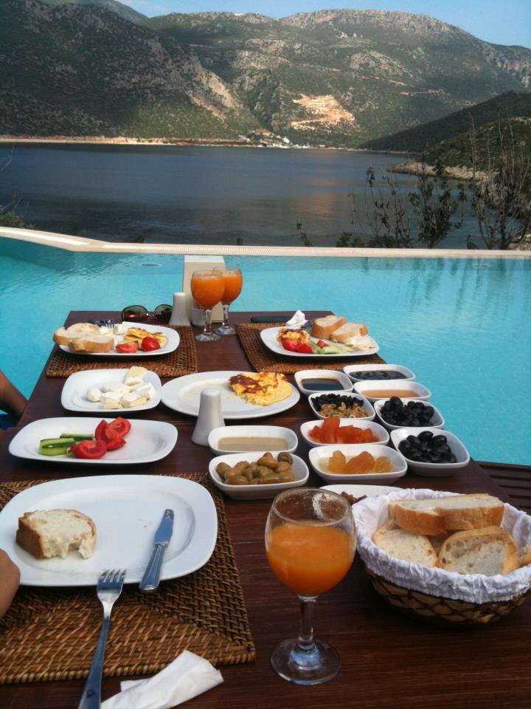
snídaně

Slide 30
Snídaně

Slide 31
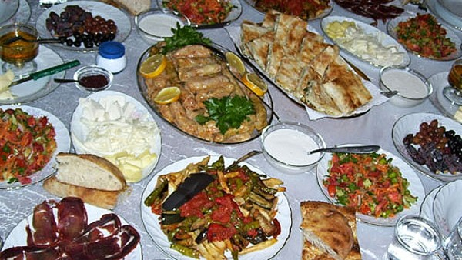
Bohatý nabídkový stůl

Slide 32
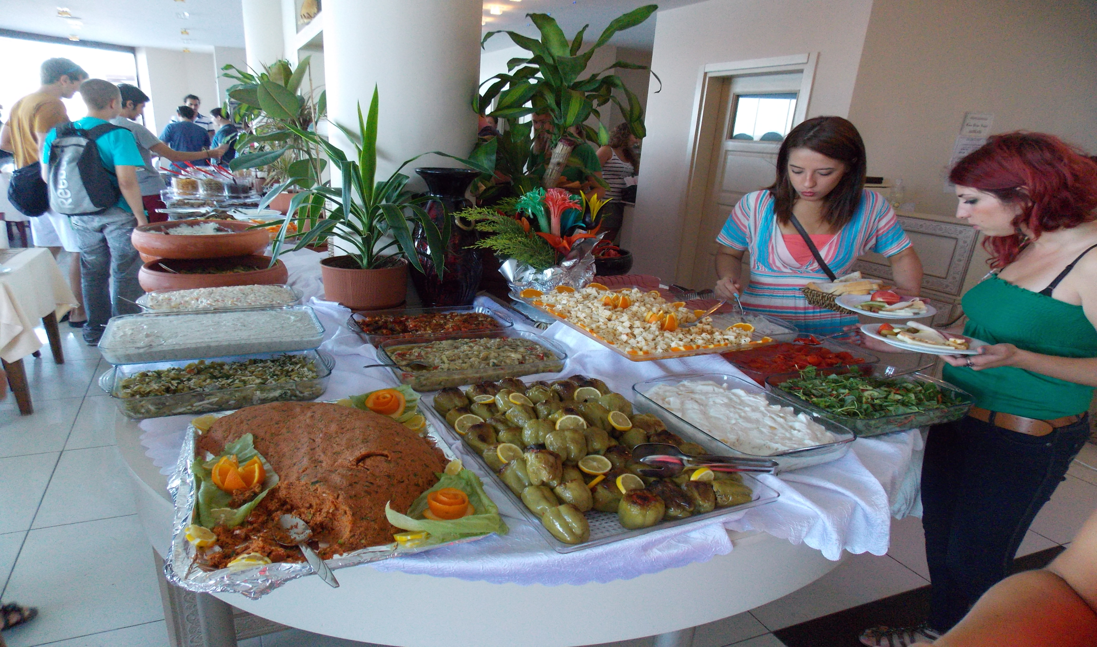
All inclusive

Slide 33
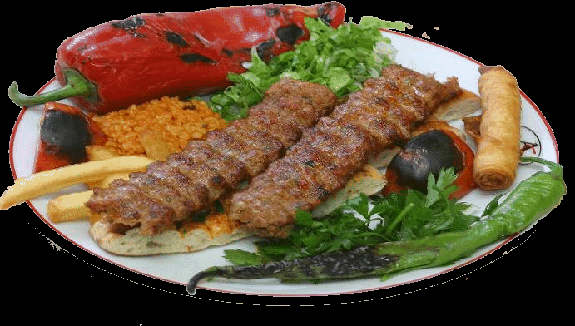
Šiš kebab

Slide 34
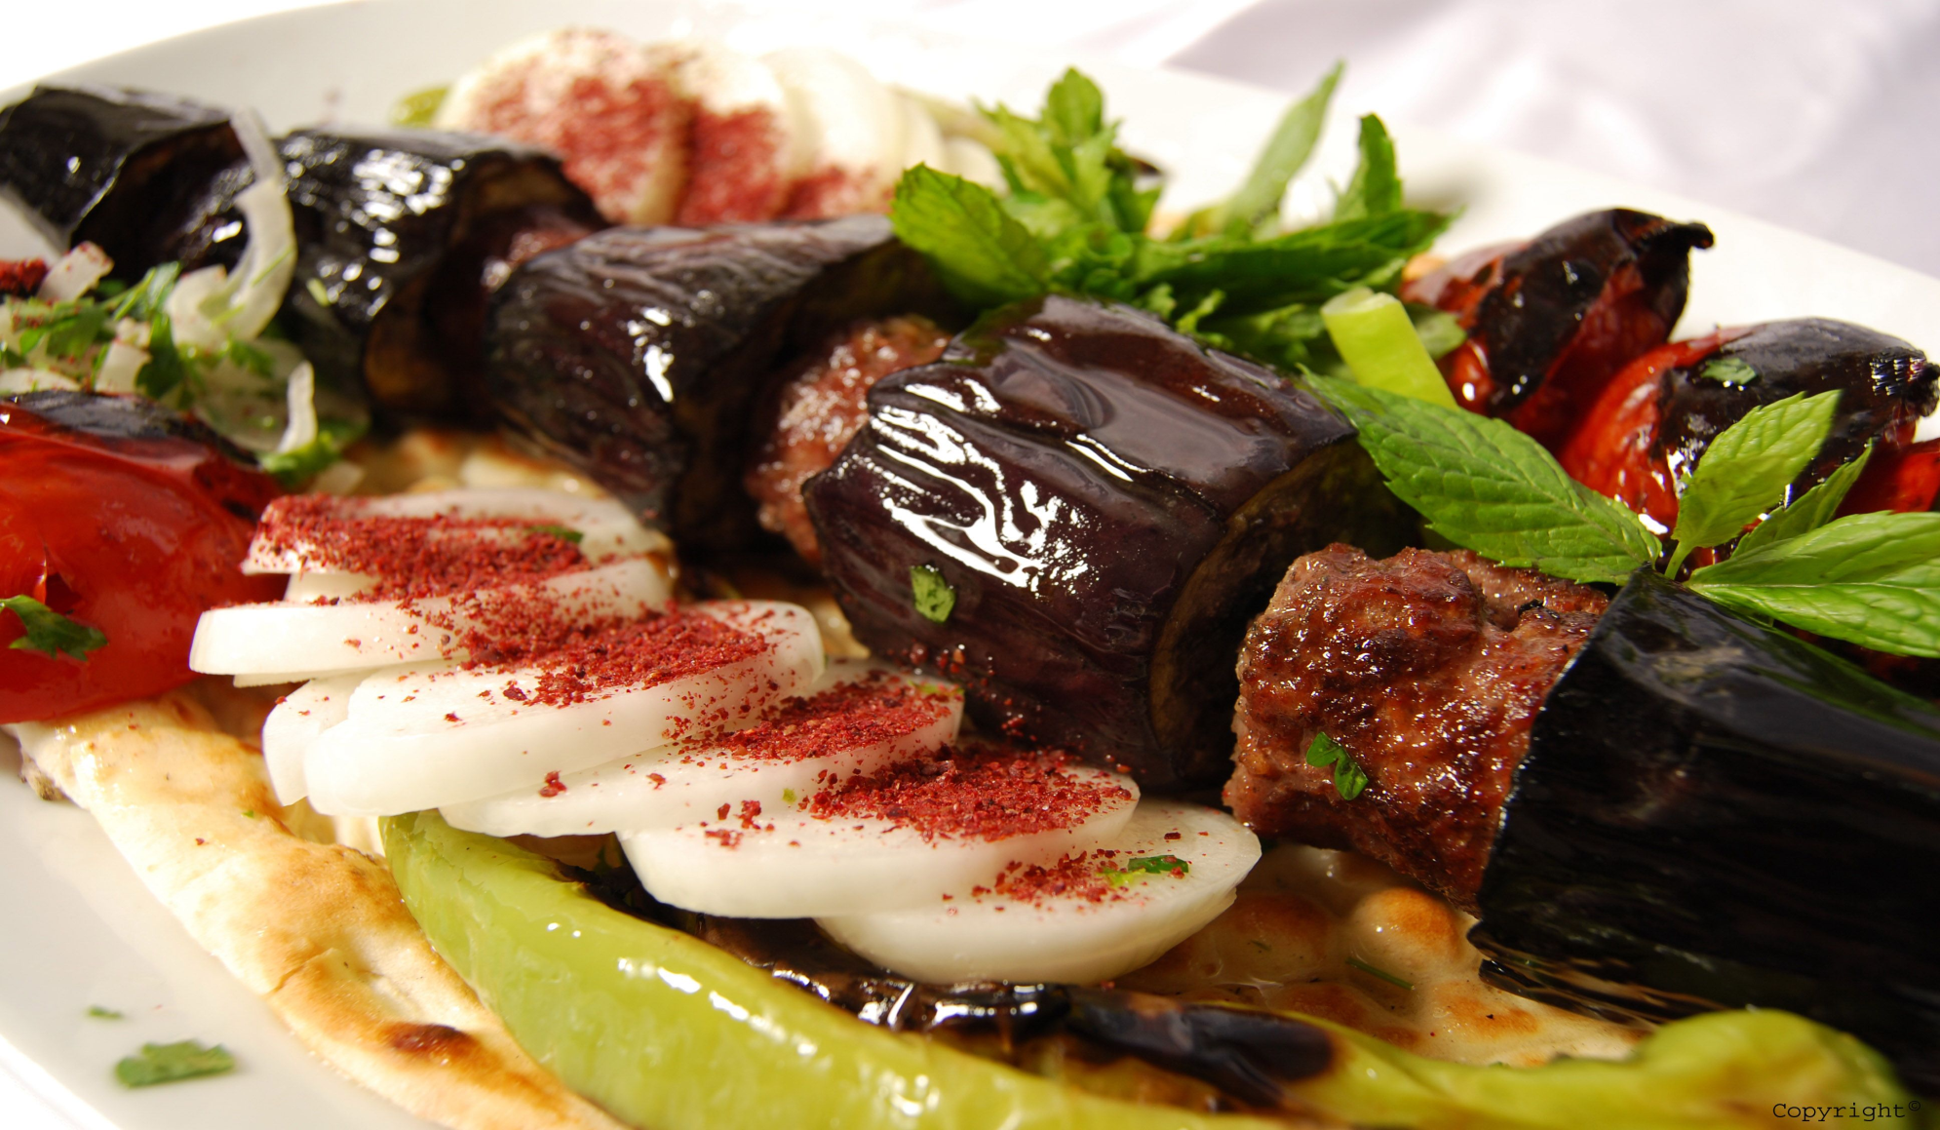
Plněný lilek

Slide 35
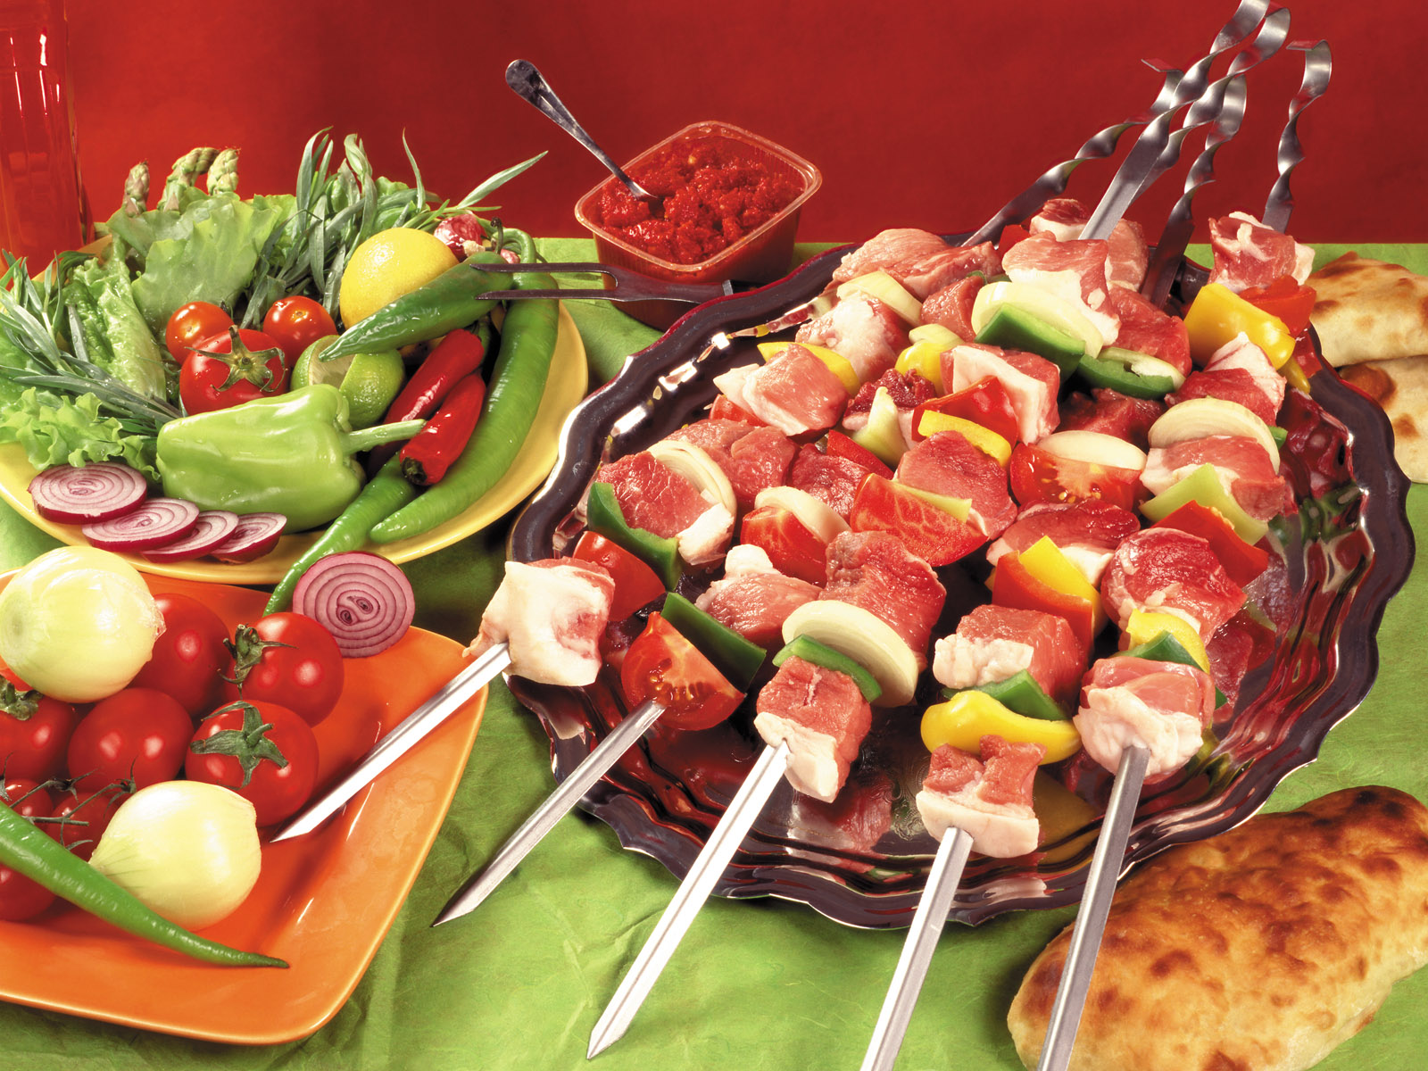
Jehněčí na jehle

Slide 36
Kebab

Slide 37
Rychlé a levné občerstvení

Slide 38
Šiš kebab

Slide 39
Další varianta „kebabu“

Slide 40
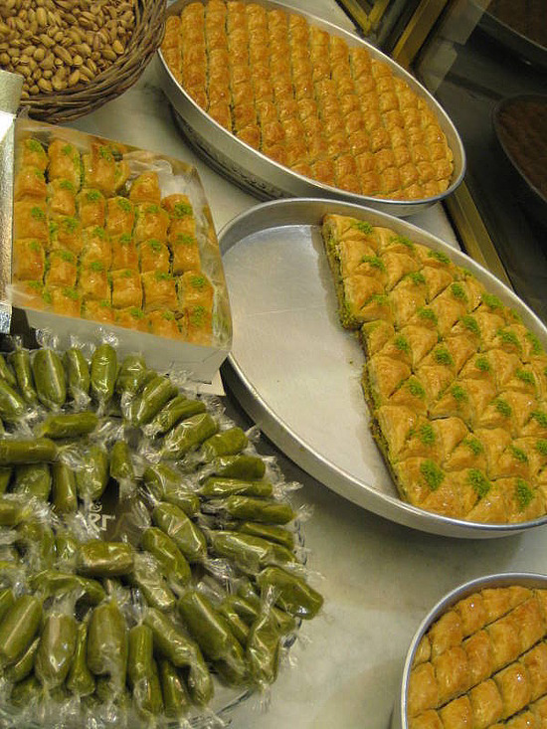
Baklava

Slide 41
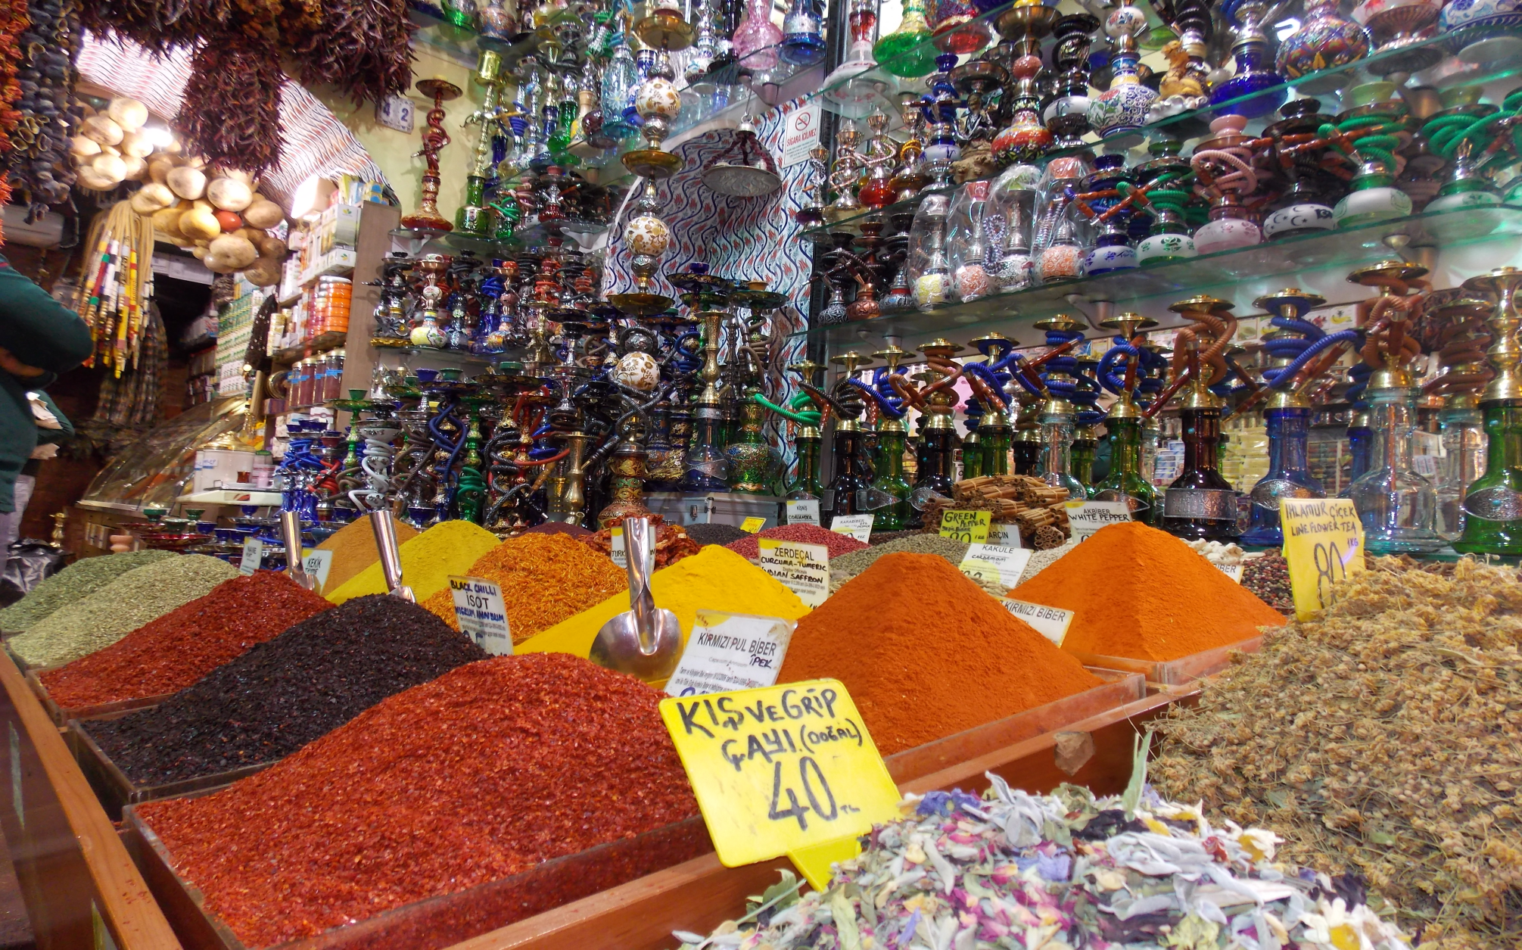
Turecké trhy

Slide 42
Sušené ovoce

Slide 43
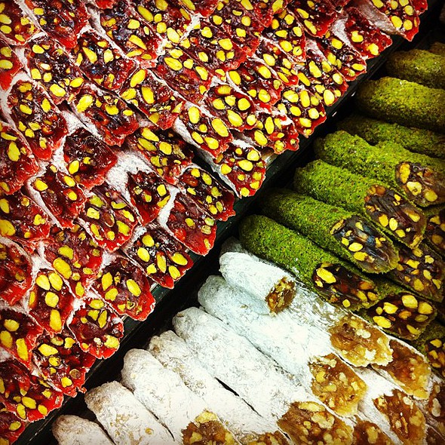

Slide 44
Cukrovinky

Slide 45
Balení pro turisty

Slide 46
Sladkosti, ořechy

Slide 47
A ještě větší ořechy…

Slide 48
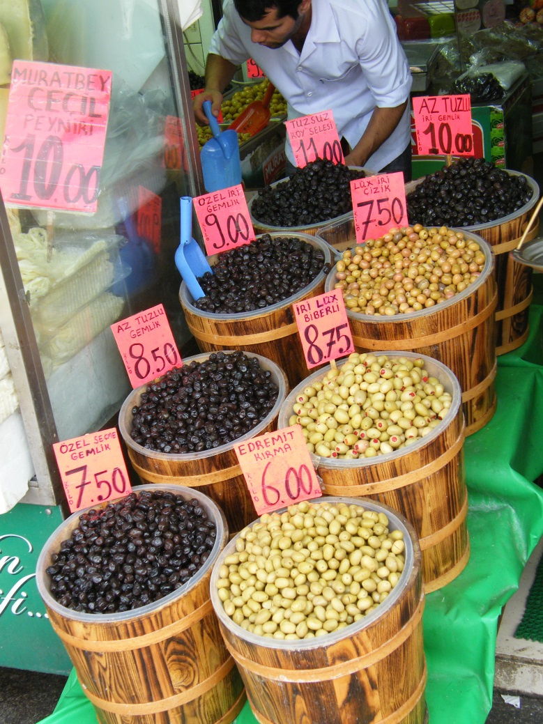
Olivy

Slide 49
Čerstvé sýry

Slide 50
Uzeniny i sušená zelenina

Slide 51
Skopové dršťky

Slide 52
Nakládané vinné listy

Slide 53
Prodavač modlitebních korálků

Slide 54
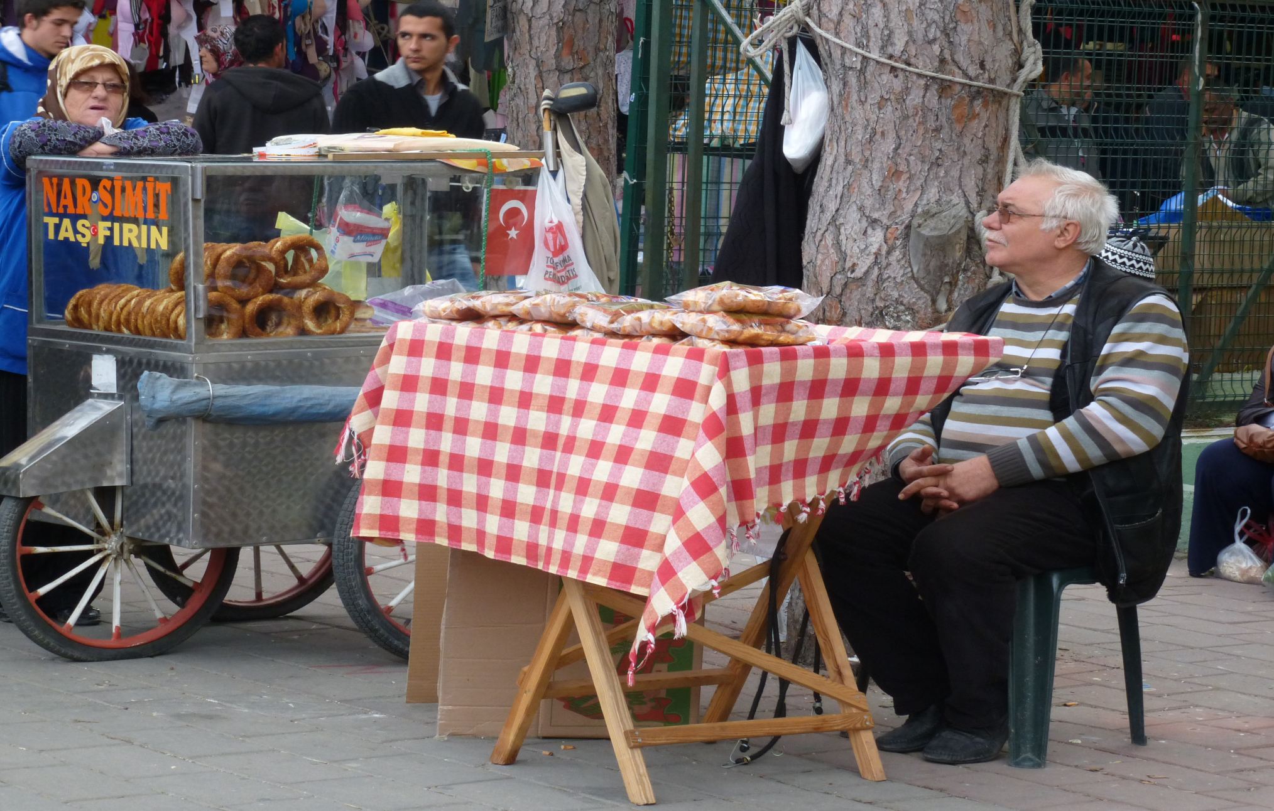
Prodavač pečiva

Slide 55
Prodavač kukuřice

Slide 56
Prodavač sypání holubům

Slide 57
Prodavač pijavic

Slide 58
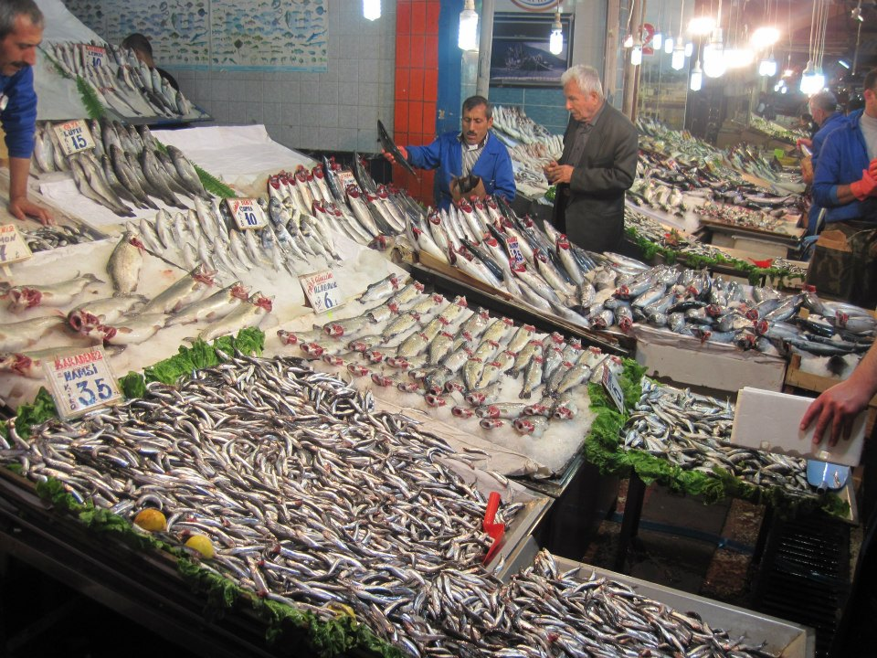
Trh s čerstvými rybami

Slide 59
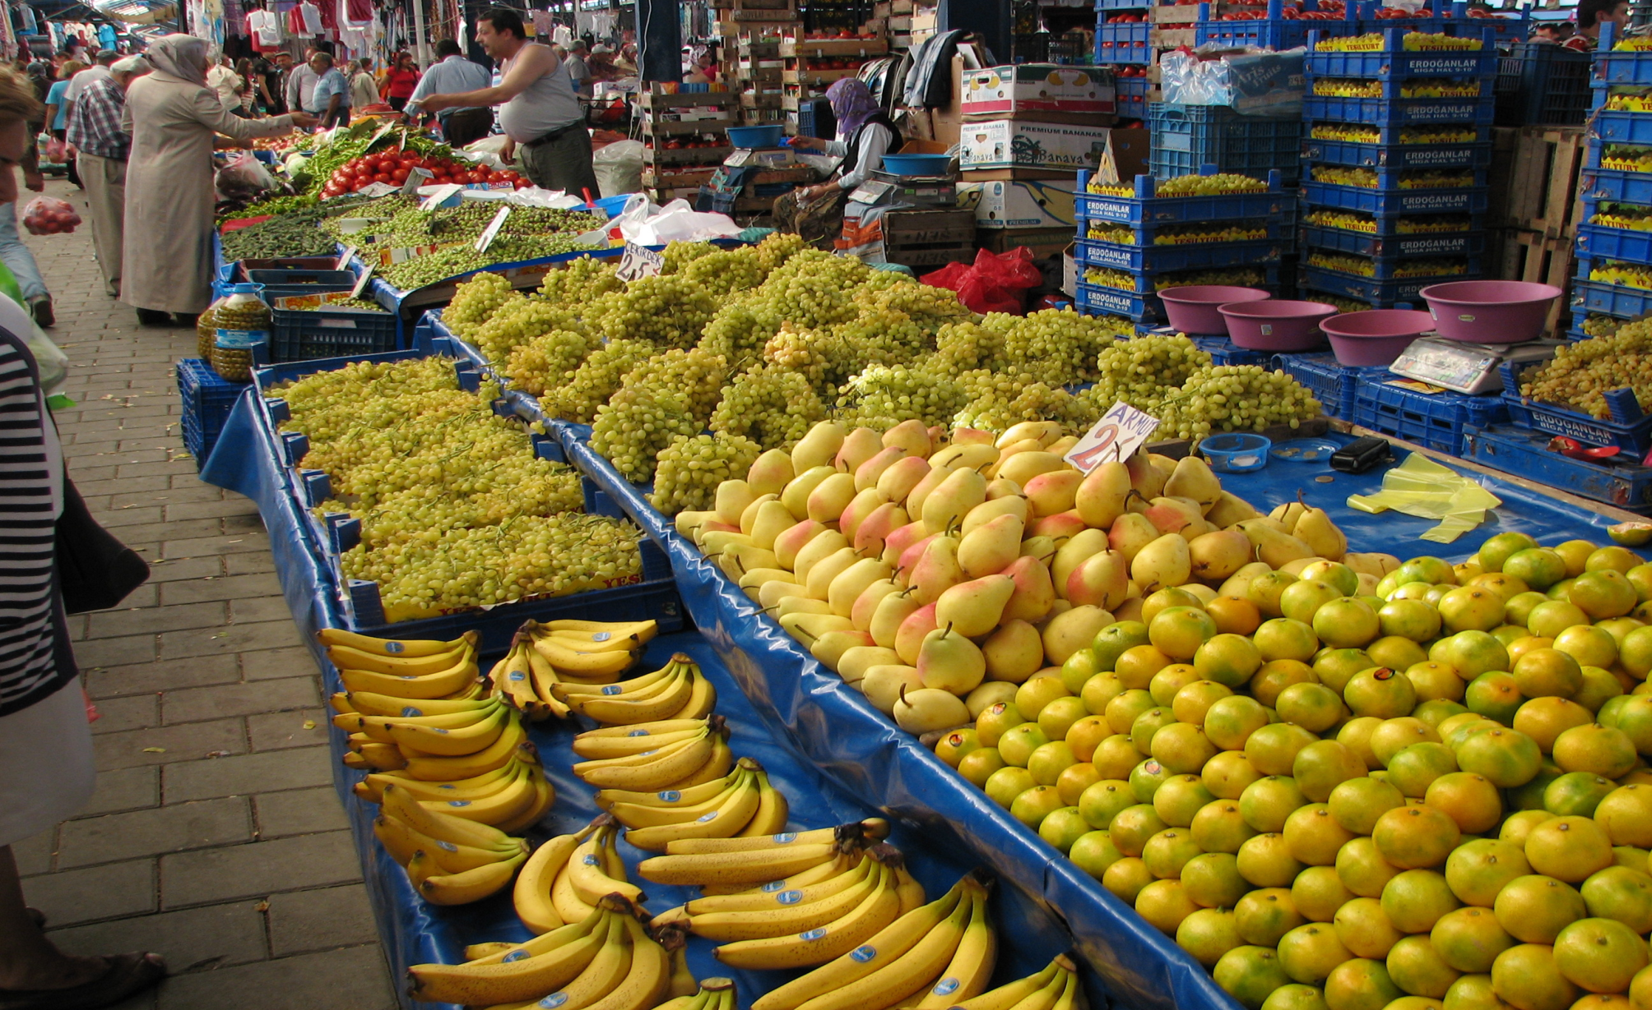
Trhy s ovocem

Slide 60
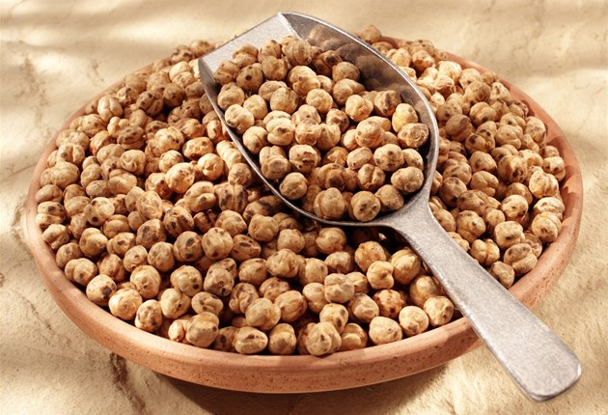
Římský hrách

Slide 61
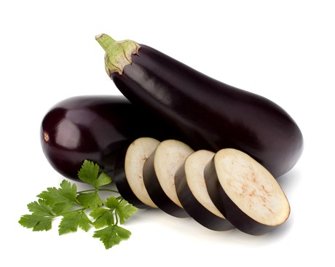
Baklažán

Slide 62
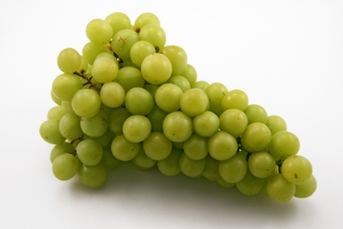
Stolní odrůdy révy vinné

Slide 63
Vyberte si co upečeme

Slide 64
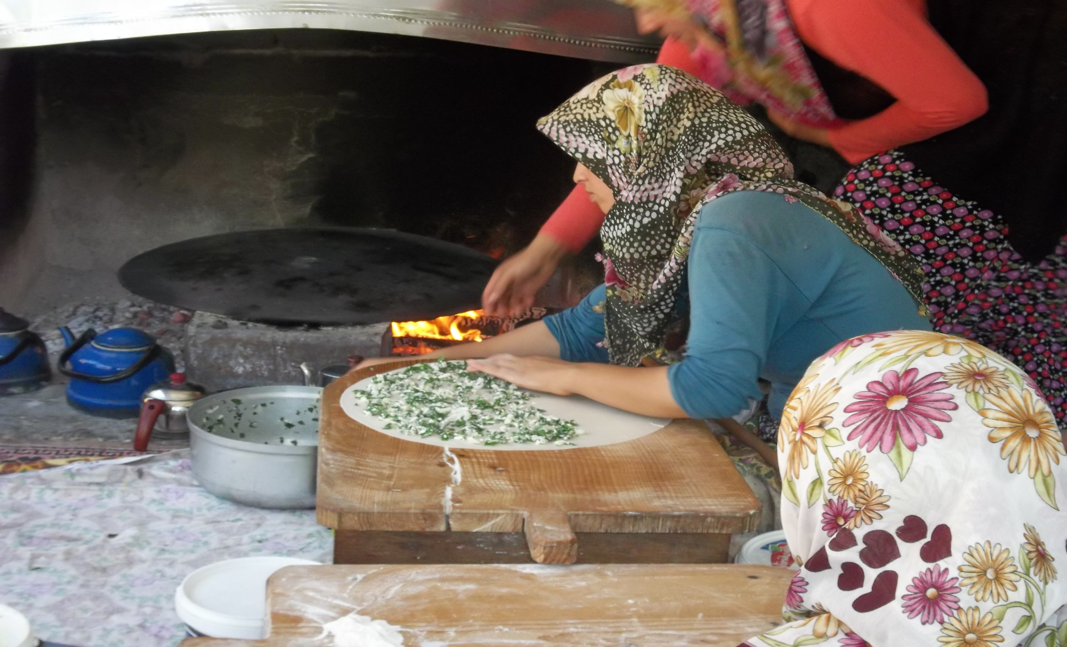
„Turecká pizza“

Slide 65
Turecká pizza

Slide 66
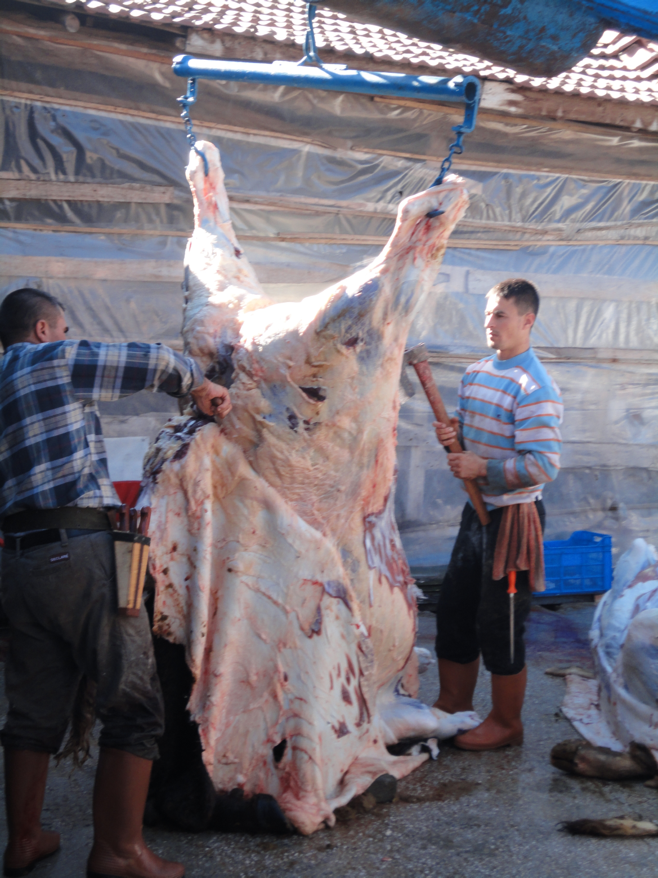
Porážka

Slide 67
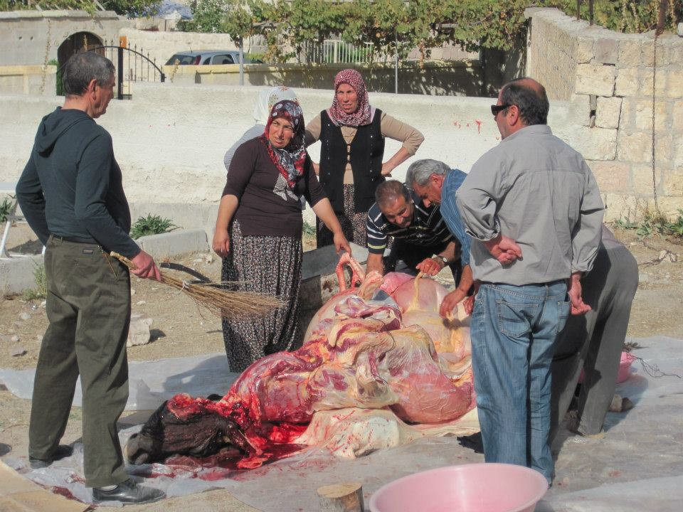
„Zabijačka po turecku“

Slide 68
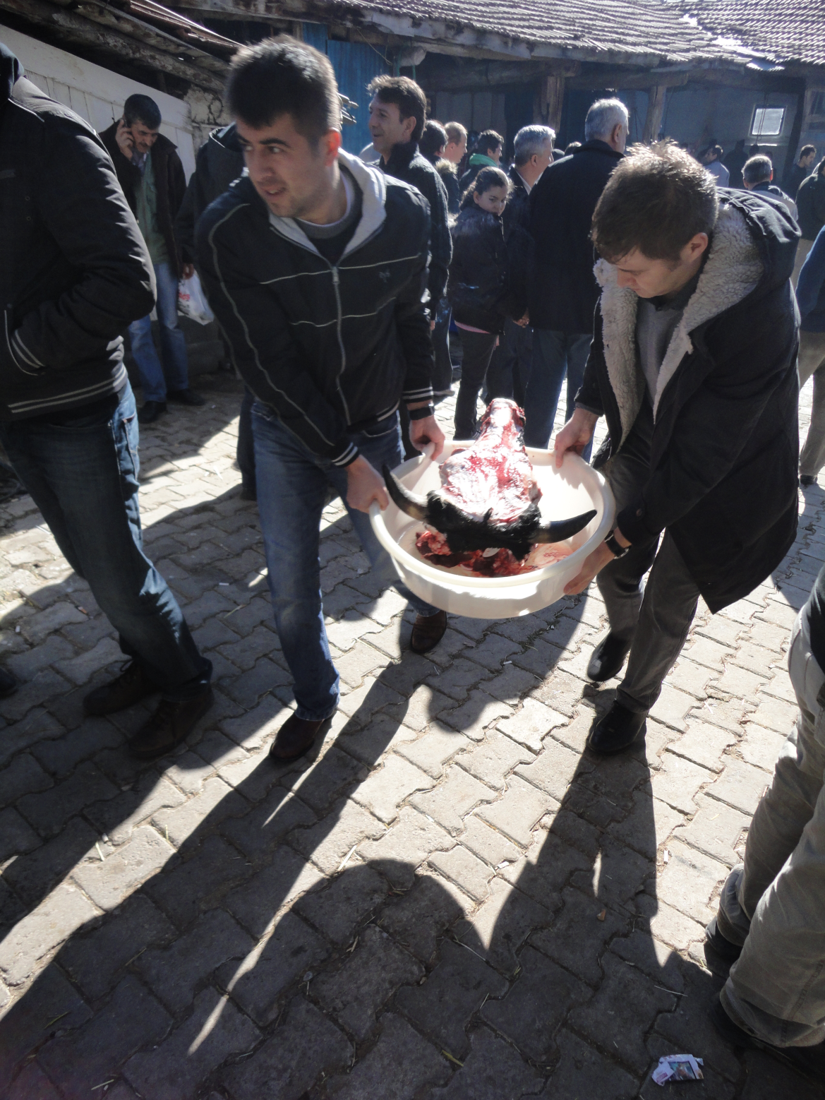
Využije se vše…

Slide 75
Cukrárna

Slide 76
Cestování autobusem

Slide 77
Úleva tělu i duši…

Slide 78
Turecká vína

Slide 79
Evropské i vlastní odrůdy

Slide 80
Turecké pivo

Slide 81
Pivo s kávou

Slide 82
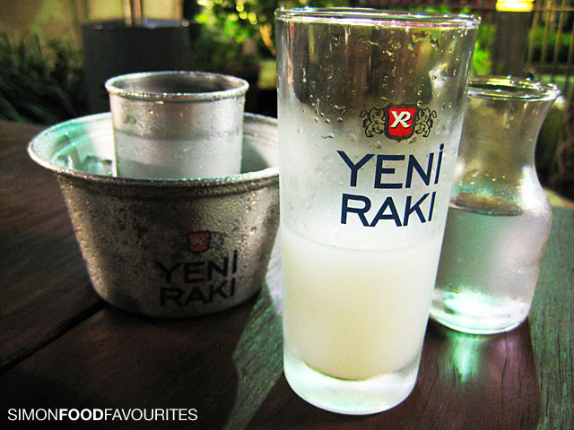
Vinný destilát s anýzem

Slide 83
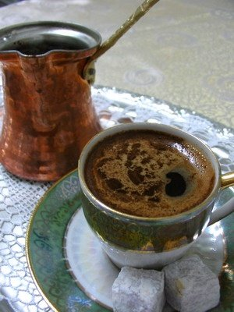
Turecká káva
Nápoj s historií

Slide 84
Vždy bez lžičky a cukr?

Slide 85
Obsluha v kavárně

Slide 86
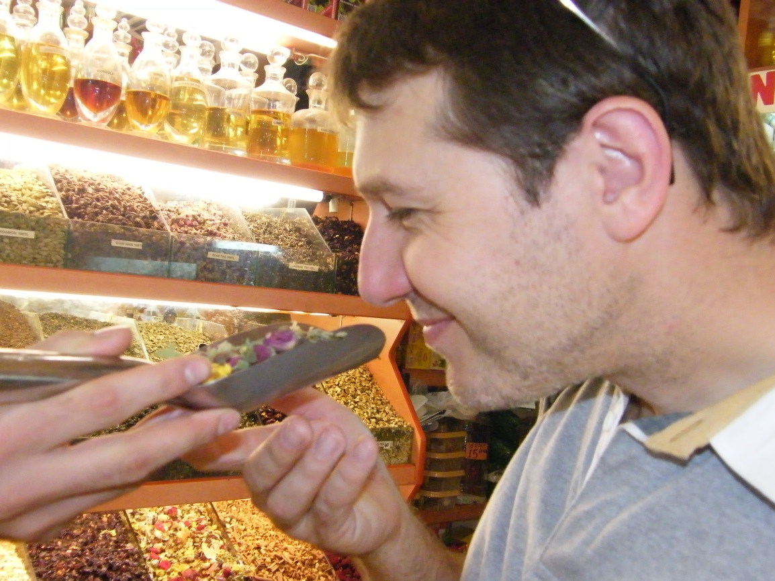
Ochucené čaje

Slide 87
Konvice na čaj

Slide 88
Turecký čaj z Rize

Slide 89
Mgr. Alexandr Burda

